Slide 1
jQuery 메소드

Slide 2
조작관련(Manipulation) 메소드들
내용 확인 및 변경 메소드 들
메소드 | 설 명
html() | 일치된 요소의 html내용을 가져온다 . innerHTML 기능과 동일하다 .일치된 요소가 여러 개 라면 그 중 첫번째 요소의 html내용만 가져온다
html(code) | 일치된 요소의 본문을 html내용으로 변경한다 일치된 요소가 여러 개 라면 모든 요소에 적용된다
text() | 일치된 모드 요소를 내용을 가져온다 내용 중에 Html코드가 있다면 html코드는 제외한다
text(str) | 일치된 모든 요소의 내용을 str로 변경한다
val() | 해당 입력 요소의 value 속성값을 가져온다
val(data) | 해당 입력 요소의 value 속성값을 data로 변경한다

Slide 3
조작관련(Manipulation) 메소드들
선택 요소내부에 추가하는 메소드 들
메소드 | 설 명
append(content) | 일치된 요소 내부의 마지막 위치에 content를 추가한다
appendTo(selector) | 선택된 요소를 selector에 일치된 모든 요소들의 내부 마지막 위치에 추가한다. 만일, 일치된 요소가 본문에 존재하면 그 요소를 제거한 후 복사한다. (즉, 이동)
prepend(content) | append(content)와 동일, 다만, 내부의 처음위치에 추가한다.
prependTo(selector) | appendTo(selector)와 동일, 다만, 내부의 처음위치에 추가한다.

Slide 4
조작관련(Manipulation) 메소드들
선택 요소 외부 에 추가하는 메소드 들
메소드 | 설 명
after(content) | 일치된 요소 뒤에 content를 삽입한다. 요소 내부가 아닌 외부에 삽입된다.
insertAfter(selector) | 선택된 요소를 selector에 의해 일치된 모든 요소들 뒤쪽에 삽입한다. 요소 내부가 아닌 외부에 삽입된다.
before(content) | 일치된 요소 앞에 content를 삽입한다. 요소 내부가 아닌 외부에 삽입된다.
insertBefore(selector) | insertAfter(selector)와 유사하나, 요소 앞쪽에 삽입한다. 요소 내부가 아닌 외부에 삽입된다.

Slide 5
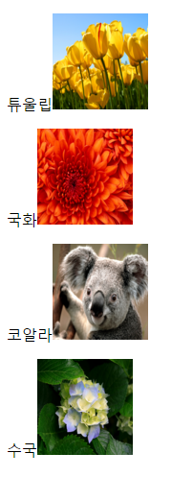
예제
<script>
$(function(){
//p를 클릭하면 그림을 추가
$(‘p’).click(function() { } );
});
</script>
<body>
<p title="Tulips">튜울립</p>
<p title="Chrysanthemum">국화</p>
<p title="Koala">코알라</p>
<p title="Hydrangeas">수국 </p>
</body>

Slide 6
조작관련 (삭제 복사) 메소드
복사 메소드
삭제 메소드
메소드 | 설 명
empty() | 선택된 모든요소의 자식요소를 지운다
remove remove(selector) | 선택된 모든 요소와 그의 자식요소를 지운다 $(‘p’).remove(‘.test’) <p></p> <p class=‘test’></p>
메소드 | 설 명
clone() | 일치된 요소를 복사하고 선택한다
clone(true) | 일치된 요소의 이벤트 처리기를 포함하여 복사하고 선택한다

Slide 7
필터링 메소드
메소드 | 설 명
eq(index) | 선택요소중 index번째의 요소/ gt(). lt()는 없슴.
first()/last() | 선택요소 중 가장 첫 번째 /가장 마지막 번째 요소
even()/odd() | 선택요소 중 짝수번째/홀수번째 요소
not() | 선택요소 중 기준과 일치하지 않는 모든 요소 $("p").not(".intro");
filter(selector) | 선택요소 중 Selector와 일치하는 요소를 필터링한다 filter(‘:gt(1)’) filter(‘:even’) filter(‘:first)’ $("p").filter(".intro");
is(selectorElement) | 선택요소가 selectorElement 와 일치하는지 판단 true/ false를 리턴

Slide 8
찾기탐색 메소드
메소드 | 설 명
add() | 선택확장
next() nextAll() nextUntil(selector) | 선택요소의 다음 형제요소들
prev() preveAll() prevUntil(selector) | 선택요소의 이전 형제요소들
parent() pratents() parents(selector) parentsUntil(selector) | 선택요소의 부모요소
siblings() siblings(selector) | 선택요소의 앞뒤 모든 요소들
find() | 선택요소의 후손요소들
메소드

Slide 9
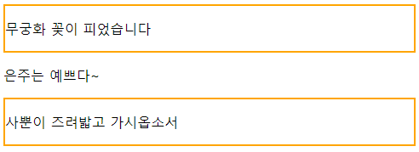
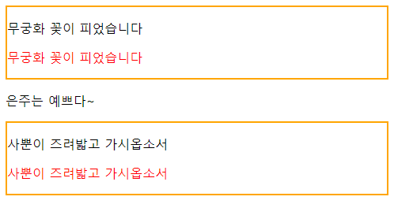
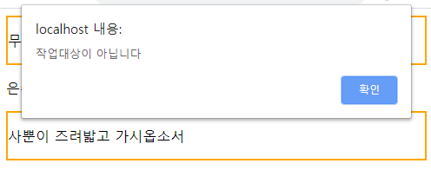
찾기메소드(parent-is)
div로 감싸는 p태그와 그렇지 않은 p태그를 이용하여
문자열을 작성한다
P태그를 클릭하면 부모가 div인지 판단하여 맞다면 p태그를 복사하여
글자색 빨강색으로 설정하여 부모에 붙여넣는다

Slide 10
스타일시트(css)관련 메소드
메소드
메소드 | 설 명
css(name) | 매치되는 첫번째 요소의 스타일의 속성을 반환한다 예) $(this).css(‘color’)
css(name, value) | 매치되는 모든 요소들의 단일 스타일 속성을 설정한다 예) $(this).css(‘color’ , ‘red’)
css(propertis) | 매치되는 모든 요소들의 스타일 속성에 키:값 을 설정한다 예) $(this.).css({‘color’:’blue’, ‘font-size’:’20px’ })

Slide 11
속성(attribute) 관련 메소드
메소드
메소드 | 설 명
attr(name) | 매치된 첫번째 요소의 name에 지정된 속성의 값을 가져온다. 지정된 속성 명이 존재하지 않는다면 undefined가 반환된다
attr(properties) | 매치되는 모든 요소들의 속성을 키:값 의 형태로 지정한다
attr(key, value) | 매치되는 모든 요소들의 속성을 단일 값으로 지정한다
attr(key, fn) | 매치되는 모든 요소들의 단일속성에 대한 fn에서 수행된 값을 지정한다
removeAttr(name) | 매치된요소의 속성을 제거한다

Slide 12
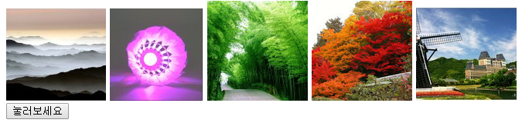
속성 메소드
attr()메소드를 이용하여 이미지의 이름으로 title속성을 설정 한다
이미지의 src속성값 가져오기
src속성값에서 이름부분 추출하기
추출된 이름으로 title속성 부여하기

Slide 13
prop() 속성상태 설정 및 상태 얻기
설 명
element가 가지는 실제적인 상태(활성화, 체크 선택여부)등을 제어 (예: checked, selected, disabled, readonly, multiple )
상태 설정(set) | $(selector).prop("속성명", 값); ==> 값이 true이면 해당 속성을 설정하는 것이고 값이 false이면 해당 속성을 해제하는 것이다.
 | $(’.text’).prop(’readonly’, true) $(’.text).prop(’readonly’, false)
상태 얻기(get) | $(selector).prop("속성명"); ==> 해당 속성이 설정되어 있으면 true, 설정되어 있지 않으면 false를 반환한다.
 | $(’.text’).prop(’readonly) $(’.text).prop(’disabled’)

Slide 14
prop() 속성상태 설정 및 상태 얻기
<body>
<form>
체크박스(라디오버튼) : <input type="checkbox" id="checkTest“ checked><br><br>
리스트박스(select객체) :
<select id="selTest">
<option value="1">하나</option>
<option value="2">둘</option>
<option value="3“ selected >셋</option>
<option value="4">넷</option>
</select><br><br>
text객체 (readonly) : <input type="text" value="가나다" id="txtTest"><br><br>
button객체(disabled) :
<input type="button" value="실행" id="runBtn“ onclick=”alert(’hello~’)”>
</form>
</body>

Slide 15
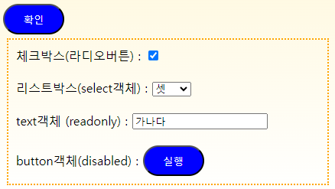
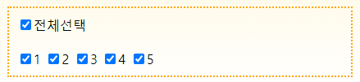
prop() 속성상태 설정 및 상태 얻기
확인 버튼 클릭할때마다 각 상태값을 설정과 해제(true/false)로
번갈아가면서 변경
전체선택의 상태 값으로 1~5 의 상태값을 설정

Slide 16
이벤트관련 메소드
메소드 | 설 명
bind(type, data, fn, map) | 매치돤 요소에 이벤트처리기를 바인딩한다 type : 이벤트종류, data: fn의 파라미터값, Version3.0 deprecated ,Use the on() method map: {event:function, event:function, ...}
unbind(type, fn) | 매치돤 요소에 이벤트 처리기를 제거한다 Version3.0 deprecated Use the off() method instead
one(type, data, fn) | bind()와 같지만 이벤트를 한번만 실행하고 자동으로 이벤트를 제거한다
$(’p’).on(’click’, function(){ }) ----map 표현----map: {event:function, event:function, ...} $("p").on({ mouseover: function(){ $(this).css("background-color", "lightgray"); }, mouseout: function(){ $(this).css("background-color", "lightblue"); }, click: function() { $(this).css("background-color", "yellow"); } });
메소드2

Slide 17
이벤트관련 메소드
메소드 | 설 명
delegate(selector, type, data, fn) | 매치돤 요소에 이벤트처리기를 바인딩한다 동적으로 작성된 새로운 요소에서도 이벤트실행 type : 이벤트종류, data:fn의 파라미터값, Version3.0 deprecated /Use the on() method instead
undegate(selector, type, data, fn) | 매치돤 요소에 이벤트 처리기를 제거한다 Version3.0 deprecated /Use the off() method instead
trigger(type) | 매치된 요소에 대하여 이벤트 타입에 해당하는 이벤트 처리기를 모두 실행한다 type에 사용자 정의 이벤트 가 올 수 있다
$(document).delegate(선택자, 이벤트명, 핸들러 ); $(document).delegate(’h1’, ‘click’, function(){ }); $(document).on( ‘click’, ,’h1’,function(){ });
메소드2

Slide 18
이벤트관련 메소드
메소드 | 설 명
on(type, data, fn, map ) | 매치돤 요소에 이벤트처리기를 바인딩한다 bind방식
on(type, selector, data, fn, map ) | delegate 방식 동적으로 작성된 새로운 요소
off(event, selector) |  | 매치돤요소에에 이벤트처리기를 제거한다
$(’p’).on(’click’, function(){ }) $(document).on( ‘click’, ,’h1’,function(){ }); ----map 표현---- map: {event:function, event:function, ...} $("p").on({ mouseover: function(){ $(this).css("background-color", "lightgray"); }, mouseout: function(){ $(this).css("background-color", "lightblue"); }, click: function() { $(this).css("background-color", "yellow"); } });
메소드2

Slide 19
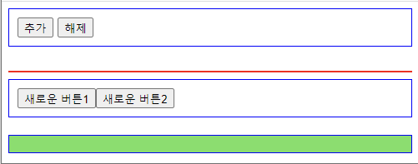
bind/delegate
추가버튼 클릭시 새로운 버튼을 생성
새로운 버튼을 클릭하면 아래 div 요소의 배경색을 랜덤으로 변경
bind 기능과 delegate 기능을 비교실행
bind기능 - 새로운 버튼의 에벤트 실행안됨
delegate기능 - 새로운 버튼의 에벤트 실행 됨 비교 실행
해제버튼 실행

Slide 20
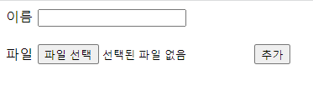
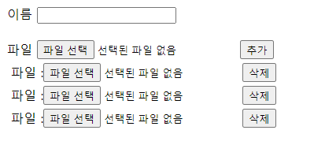
delegate
추가버튼클릭시 파일첨부와 삭제버튼을 생성한다
삭제버튼 클릭시 해당라인의 파일첨부를 삭제

